Slide 1
dockerhubとgithubの連携
2020/12/18
木南 貴志

Slide 2
はじめに
この資料は，「機械学習のためのdocker.pdf」でdocker関係のパッケージのインストール・設定，機械学習用のdocker環境の構築方法が理解できている前提で進めます．
また，dockerhubのアカウントの作成も完了している前提とします

Slide 3


dockerhubとgithubの連携
①githubへpush
①githubへpush
（gitの）リポジトリ
Dockerfile

Slide 4
dockerhubとgithubの連携
①githubへpush
（githubの）リポジトリ
Dockerfile
①githubへpush
（gitの）リポジトリ
Dockerfile

Slide 5
dockerhubとgithubの連携
②githubとdockerhubを連携
（githubの）リポジトリ
Dockerfile
（gitの）リポジトリ
Dockerfile
②githubにpushしたリポジトリ内のDockerfileをdockerhubで参照

Slide 6
dockerhubとgithubの連携
②githubとdockerhubを連携
（githubの）リポジトリ
Dockerfile
（gitの）リポジトリ
Dockerfile
②githubにpushしたリポジトリ内のDockerfileをdockerhubで参照
Dockerfile

Slide 7
dockerhubとgithubの連携
③docker imageを作成
（githubの）リポジトリ
Dockerfile
（gitの）リポジトリ
Dockerfile
③dockerhubでDockerfileをbuildしてdocker imageを作成（自動build）
Dockerfile
docker image

Slide 8
dockerhubとgithubの連携
④（必要な時に）docker imageをpull
（githubの）リポジトリ
Dockerfile
（gitの）リポジトリ
Dockerfile
④必要な時に，ホストへ
docker imageをpull
docker image

Slide 9
dockerhubとgithubの連携
④（必要な時に）docker imageをpull
（githubの）リポジトリ
Dockerfile
（gitの）リポジトリ
Dockerfile
docker image
④必要な時に，ホストへ
docker imageをpull
docker image

Slide 10
dockerhubとgithubの連携
④（必要な時に）docker imageをpull
（githubの）リポジトリ
Dockerfile
（gitの）リポジトリ
Dockerfile
docker image
④必要な時に，ホストへ
docker imageをpull
docker image
githubにリポジトリをpushするだけでdocker imageを管理可能
まとめ：

Slide 11

各プロジェクトごとで連携
（gitの）リポジトリ1
（gitの）リポジトリ2
（gitの）リポジトリ3
Dockerfile
Dockerfile
Dockerfile
連携
連携
連携
（dockerの）リポジトリ1
（dockerの）リポジトリ2
（dockerの）リポジトリ3
docker image
docker image
docker image
プロジェクト1
プロジェクト2
プロジェクト3
各プロジェクトごとに，github・dockerhubでリポジトリを作成，連携させる

Slide 12
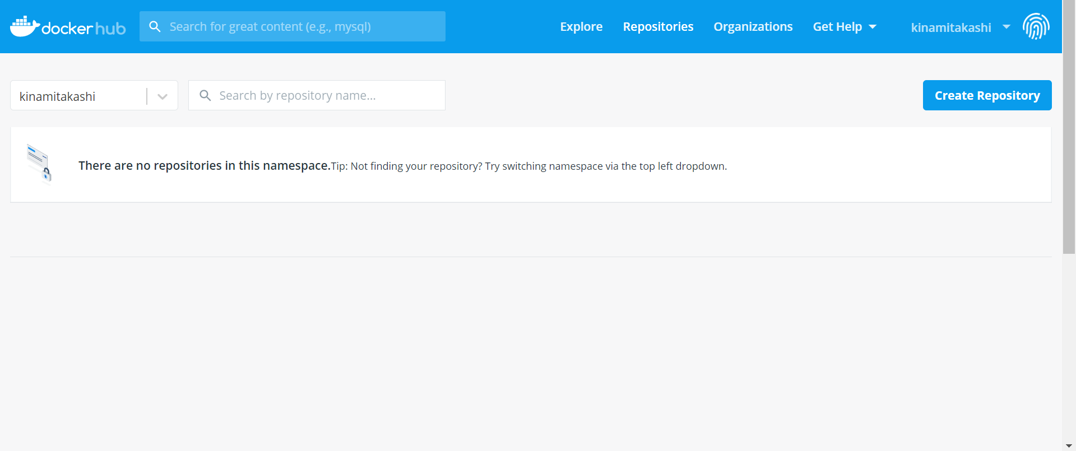
リポジトリ作成
リポジトリを作成する（既に作成してある場合はそれを用いても良い）
クリック

Slide 13
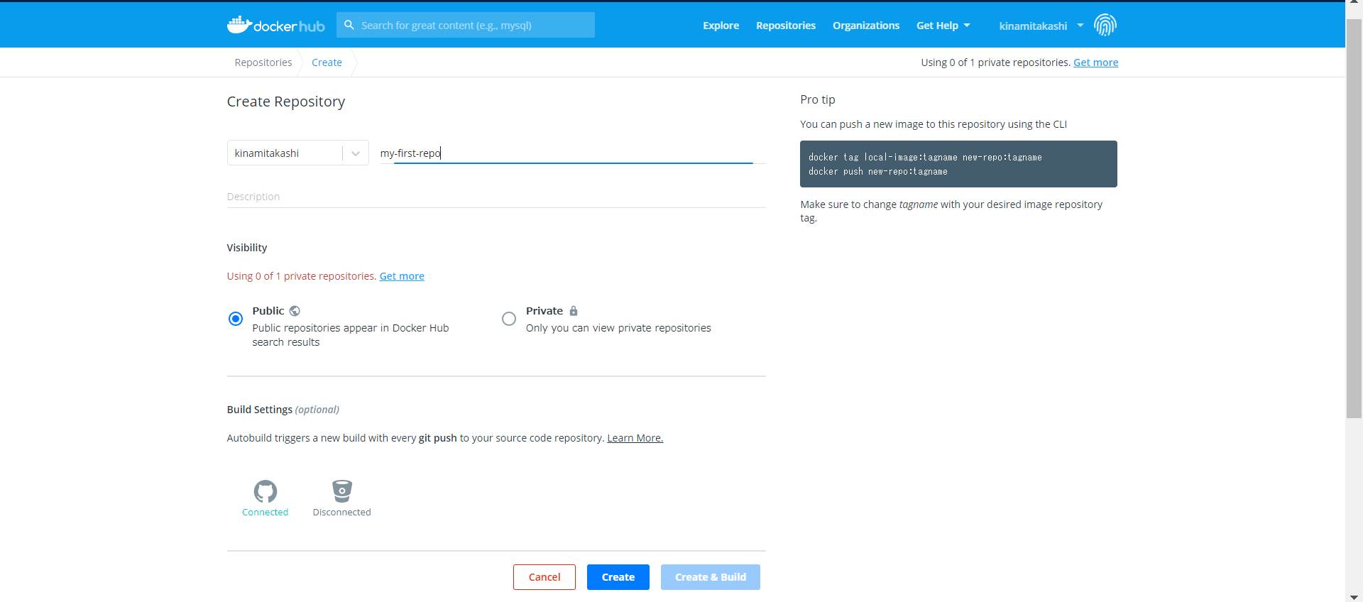
リポジトリ作成
リポジトリを作成する（既に作成してある場合はそれを用いても良い）
リポジトリ名
リポジトリがpublicかprivateか選択
（無料プランではprivateリポジトリはひとつのみ）
クリックすると作成完了

Slide 14
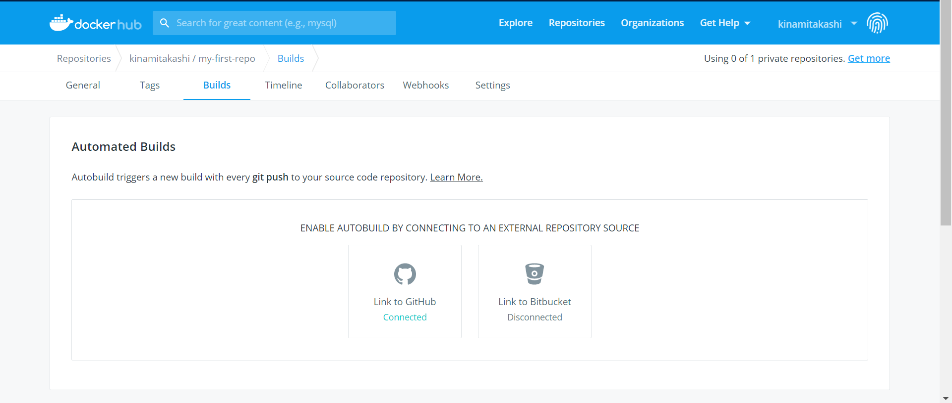
githubと連携
githubとdockerhubを連携する
Buildsを選択
githubと連携させる
（初回は「Disconnected」なので設定の必要あり）

Slide 15
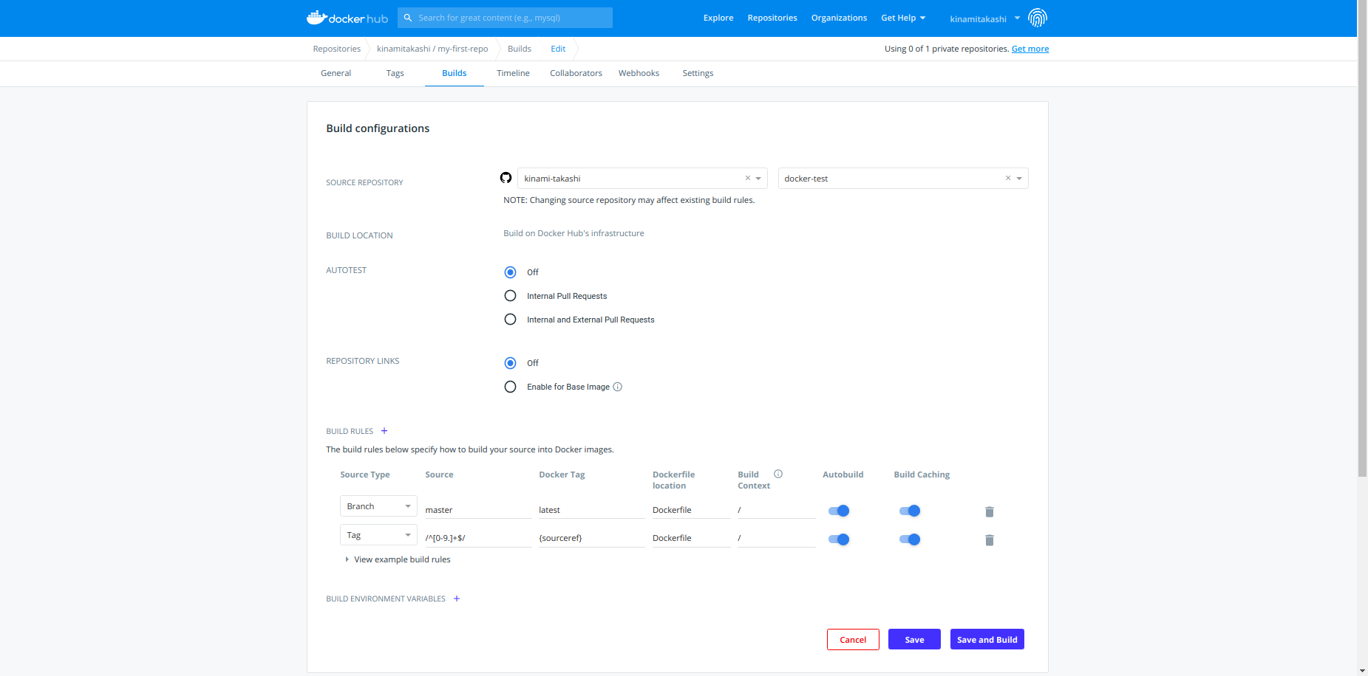
githubと連携
Dockerfileのbuildの設定

Slide 16
githubと連携
Dockerfileのbuildの設定
デフォルではBUILD RULESが一つだけなので，下記のBUILD RULESを追加
→ Souece Type「Tag」，Source「/^[0-9.]+$/」，Docker Tag「{sourceref}」
（このルールを追加するとdocker imageのバージョン管理が可能になる）

Slide 17
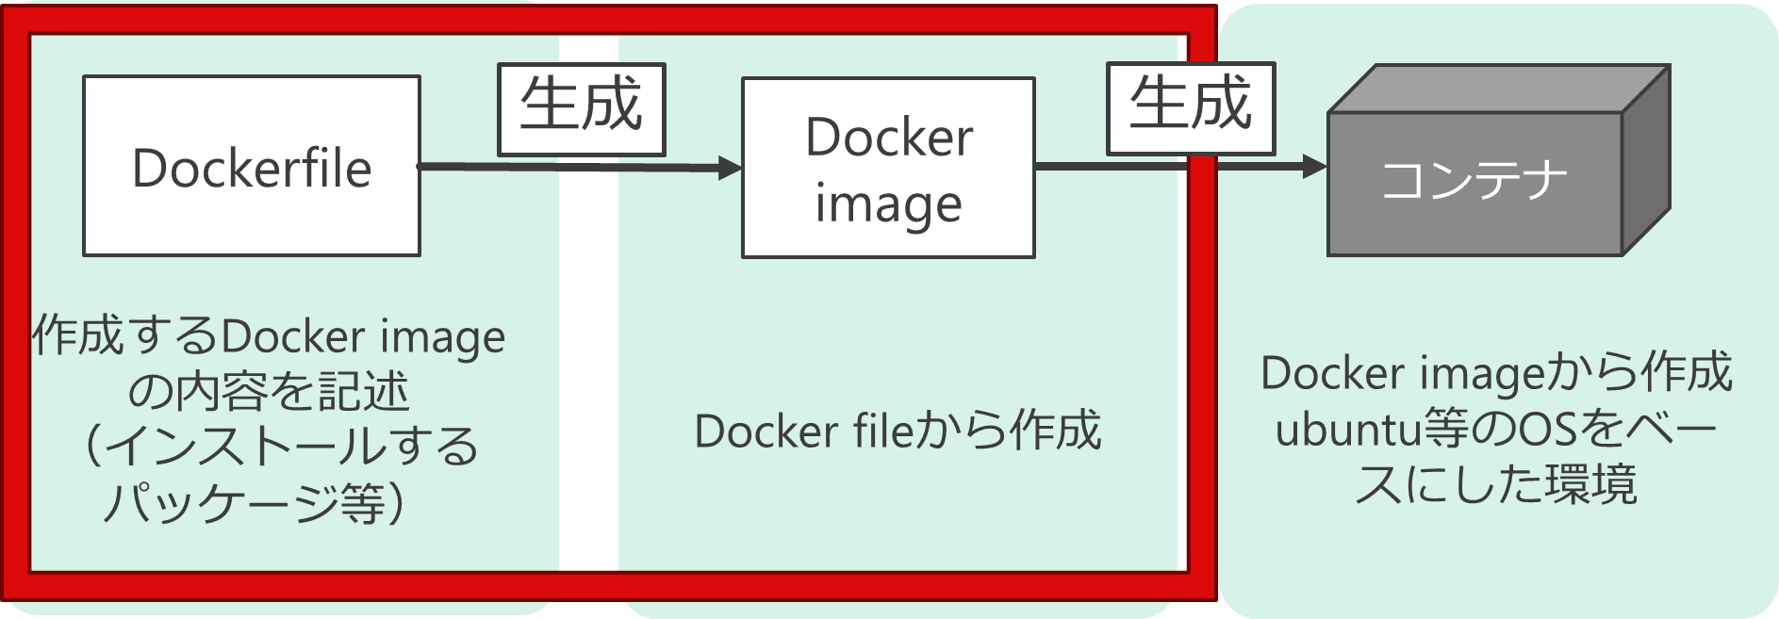
Dockerfileの作成とbuild
githubにDockerfileをアップロードする前にホスト側でもbuildできることを確認（詳細は「機械学習のためのdocker.pdf」等を確認）
Dockerfileのあるディレクトリ内で下記を実行
$ docker build .

Slide 18
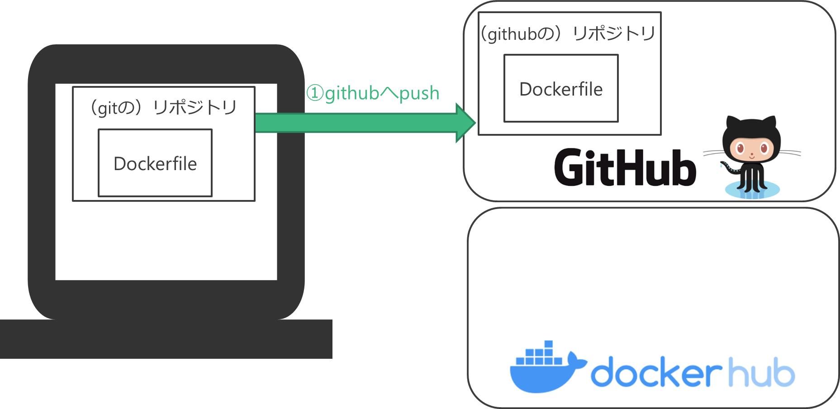
githubへpush
githubへリポジトリをpush（Dockerfileをリポジトリの直下に置く）
※ 後述のバージョン管理の関係でDocker関連専用のリポジトリを作成したほうが良いです
Dockerfileがあるリポジトリ内で下記を実行
$ git add .
$ git commit -m “コメント"
$ git push origin master

Slide 19
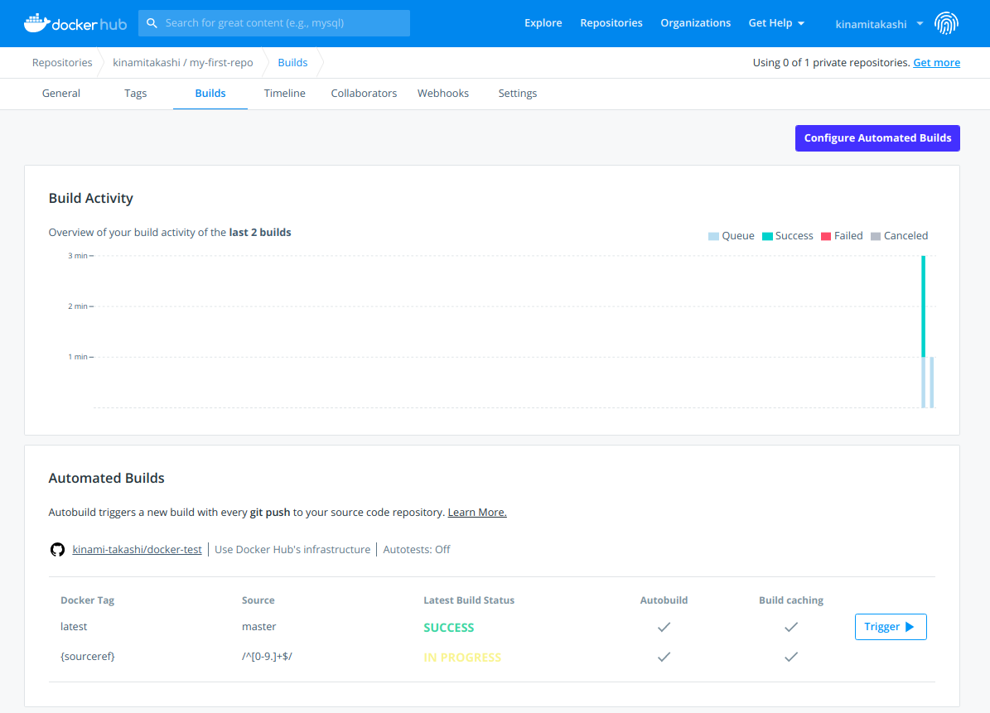
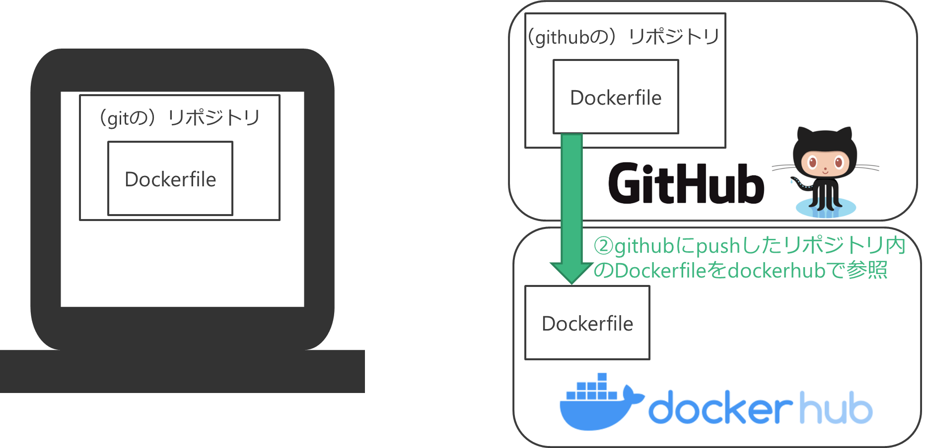
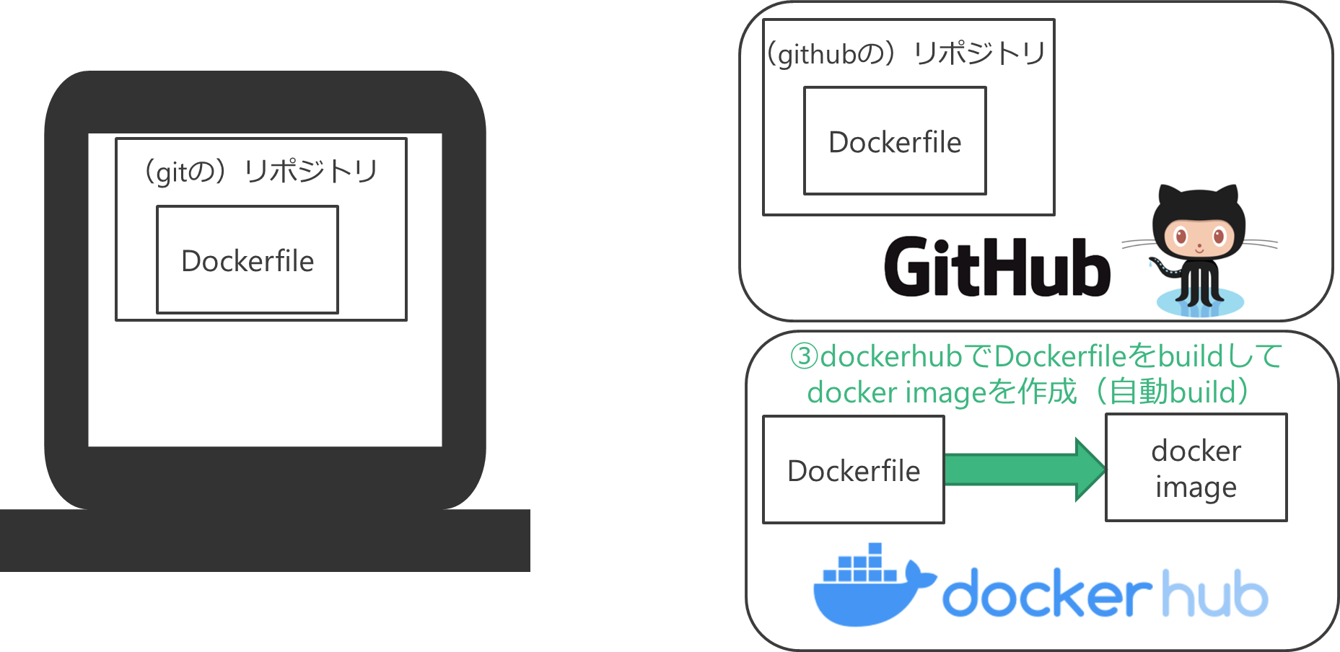
dockerhubで自動build
「githubにpushされたリポジトリ内のDockerfile」がdockerhub内で自動build
Latest Build Statusが「SUCCESS」になればbuild完了

Slide 20
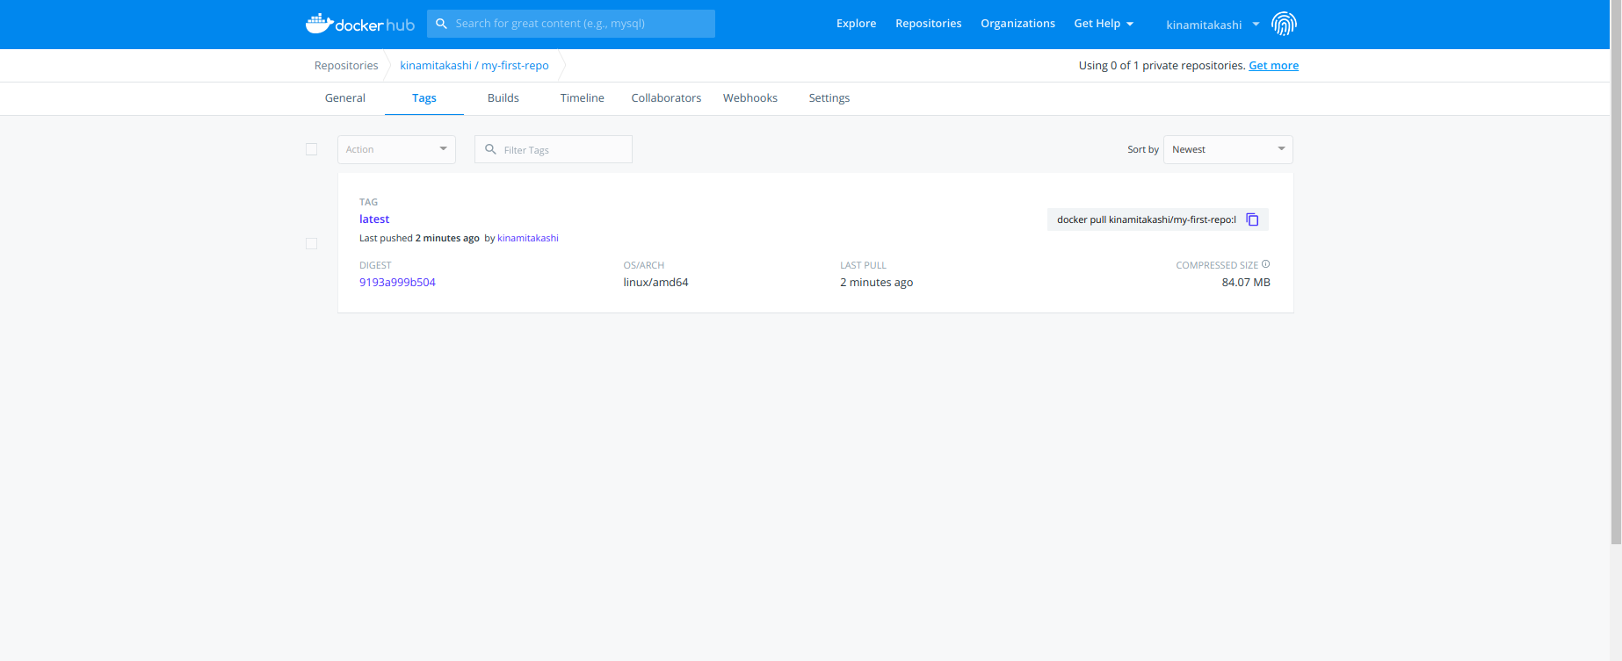
docker imageの確認
buildが完了するとdocker imageがdockerhubにアップロードされるので確認
Tagsを選択すると，docker imageがアップロードされていることが確認できる
（タグ名を指定しない場合，タグ名は「latest（最新を意味する）」に設定される」

Slide 21
docker imageのバージョン管理
前ページでアップロードされたdocker imageにタグ付けを行うためにgithubのリポジトリにタグを設定して再push
$ git tag -a ＜タグ＞ -m “コメント"
$ git push origin ＜タグ＞
タグに1.0を設定した場合（タグ名に指定できるのは「1.0」等の数値のみ）
$ git tag -a 1.0 -m "version 1.0 released"
$ git push origin 1.0

Slide 22
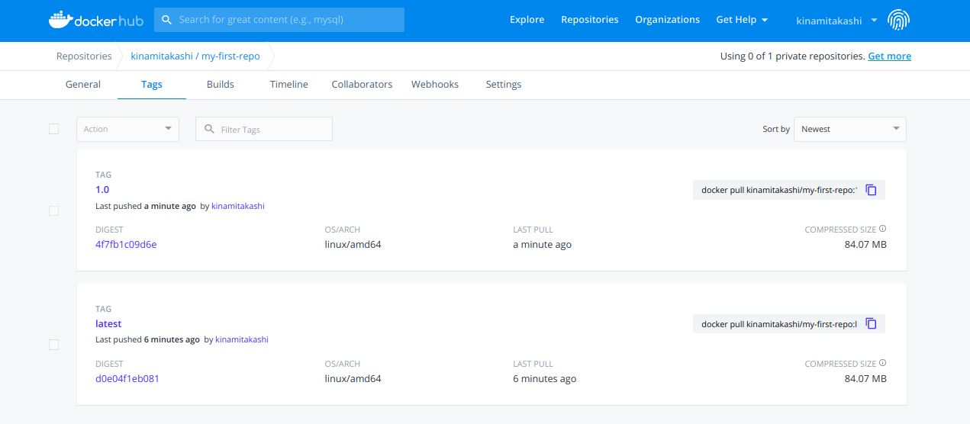
docker imageのバージョン管理
dockerhubを見ると，指定したタグ名でdocker imageがアップロードされていることが確認できる（P.19と同様に，buildが完了するまで待つ必要あり）

Slide 23
docker imageのバージョン管理
dockerhubを見ると，指定したタグ名でdocker imageがアップロードされていることが確認できる（P.19と同様に，buildが完了するまで待つ必要あり）
指定したタグ名のdocker imageがアップロード

Slide 24
まとめ
1. Dockerfileを作成
2. ホスト側でDockerfileをbuild（正しくbuildができるか確認）
$ docker build .
2.でbuildしたDockerfileが入ったリポジトリをgithubへpush（latestを更新）
$ git add .
$ git commit -m “コメント"
$ git push origin master
4. 3.でpushしたリポジトリをタグ名を指定して再push（バージョン管理）
$ git tag -a ＜タグ（タグ名は「1.0」等の数値のみ）＞ -m “コメント"
$ git push origin ＜タグ（上記コマンドで設定したタグ名）＞

Slide 25
参考資料
・Docker HubとGitHubを連携してリポジトリからDockerイメージを自動ビルドする方法(2020/4/30時点)
https://kamatimaru.hatenablog.com/entry/2020/04/30/184615
・git でリモートのタグやブランチを削除する方法
https://qiita.com/usamik26/items/7e53bae128bf130b8a32

Slide 26
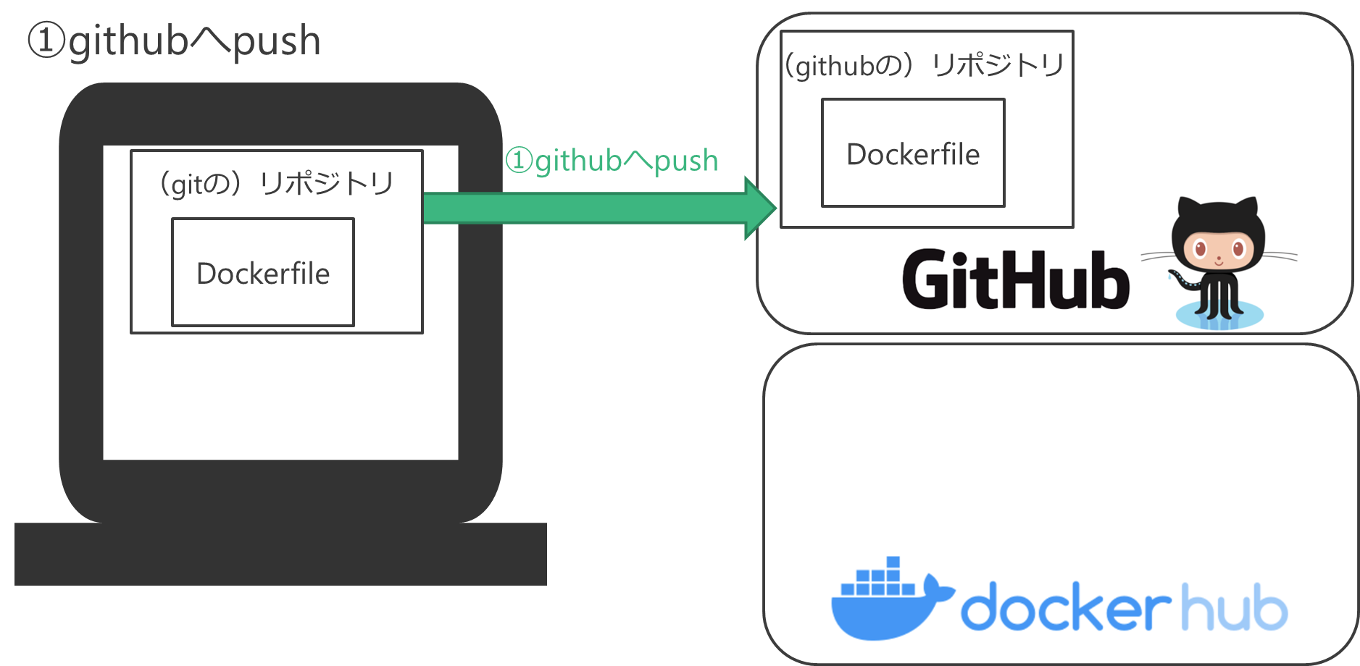
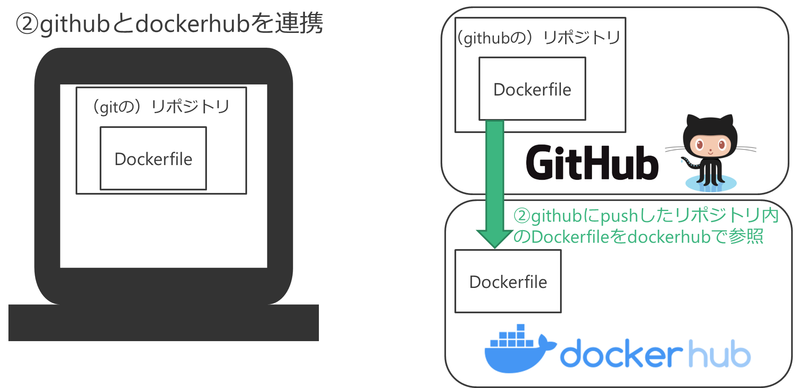
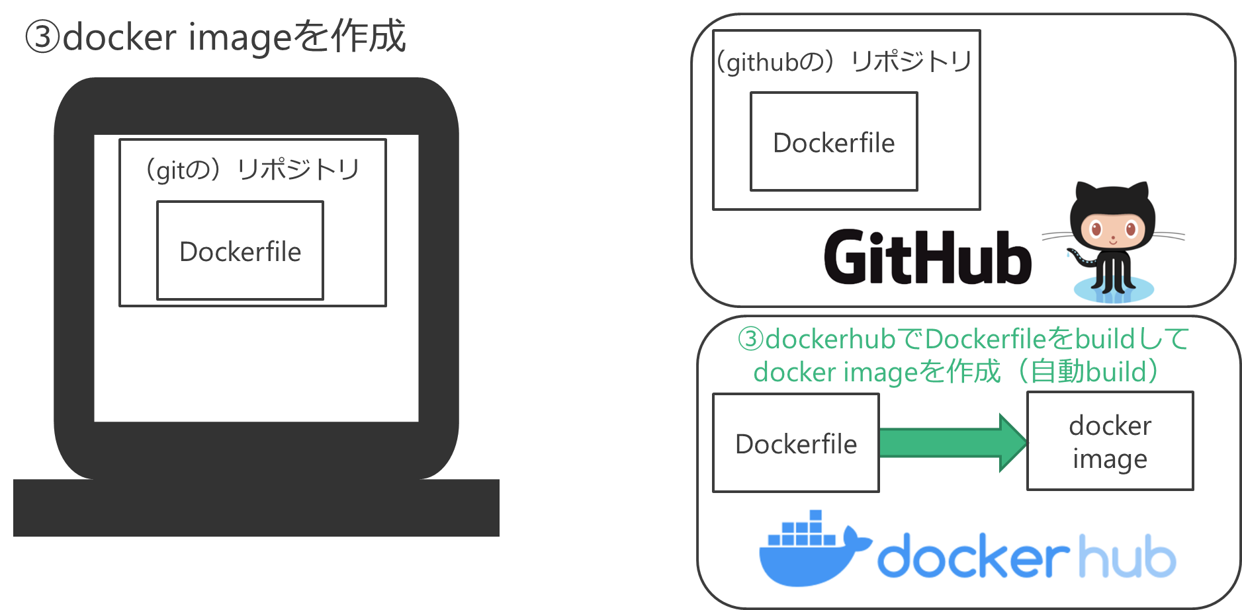
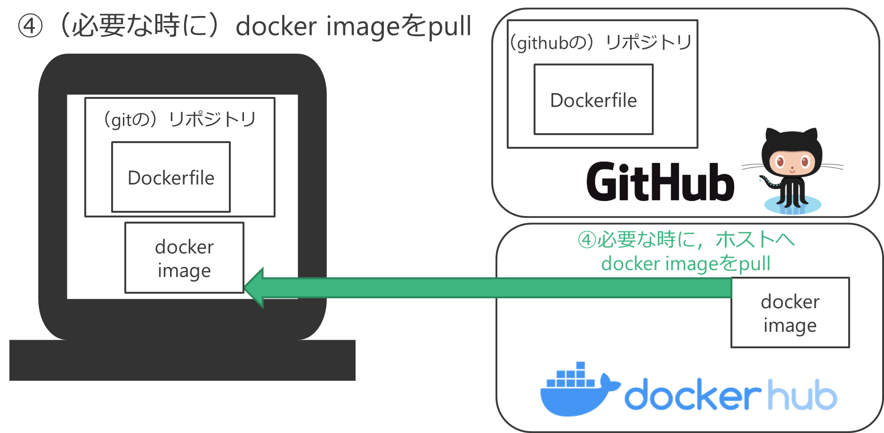

Slide 27
（gitの）リポジトリ1
（gitの）リポジトリ2
（gitの）リポジトリ3
Dockerfile
Dockerfile
Dockerfile
連携
連携
連携
（dockerの）リポジトリ1
（dockerの）リポジトリ2
（dockerの）リポジトリ3
docker image
docker image
docker image
プロジェクト1
プロジェクト2
プロジェクト3
各プロジェクトごとに，github・dockerhubでリポジトリを作成，連携させる

